Slide 1
DEPARTAMENTO DE CIENCIAS ECONOMICAS, ADMINISTRATIVAS Y DE COMERCIO
Proyecto de Investigación:
“ECONOMÍA POPULAR Y SOLIDARIA COMO FACTOR DEL DESARROLLO ECONÓMICO Y SOCIAL DEL SECTOR PRODUCTIVO DE LA PARROQUIA DE SALINAS DE LA PROVINCIA DE BOLÍVAR EN EL AÑO 2017”
Autora:
Cristina Marcela López Martínez
Director:
Ing. Marco Vinicio Jaramillo Carrera., M.P.D.E

Slide 2
OBJETIVOS
OBJETIVO GENERAL
Determinar la estructura de la Economía Popular y Solidaria en el sector productivo de la parroquia de Salinas de la provincia de Bolívar, con el fin de identificar la incidencia en el desarrollo económico y social de la población, de acuerdo a información estadística representativa.
OBJETIVOS ESPECIFICOS
Específicos
Identificar las organizaciones comunitarias, asociativas y cooperativas existentes en la parroquia de Salinas mediante el levantamiento de información relevante, con la finalidad de reconocer el aporte económico y social logrado para la población.
Identificar las principales líneas de negocios que influyen en el desarrollo del Sector Productivo de la parroquia de Salinas mediante investigación documental.
Determinar si la Economía Popular y Solidaría ha impulsado el desarrollo económico y social de los habitantes de la parroquia de Salinas, de acuerdo a análisis estadístico.

Slide 3
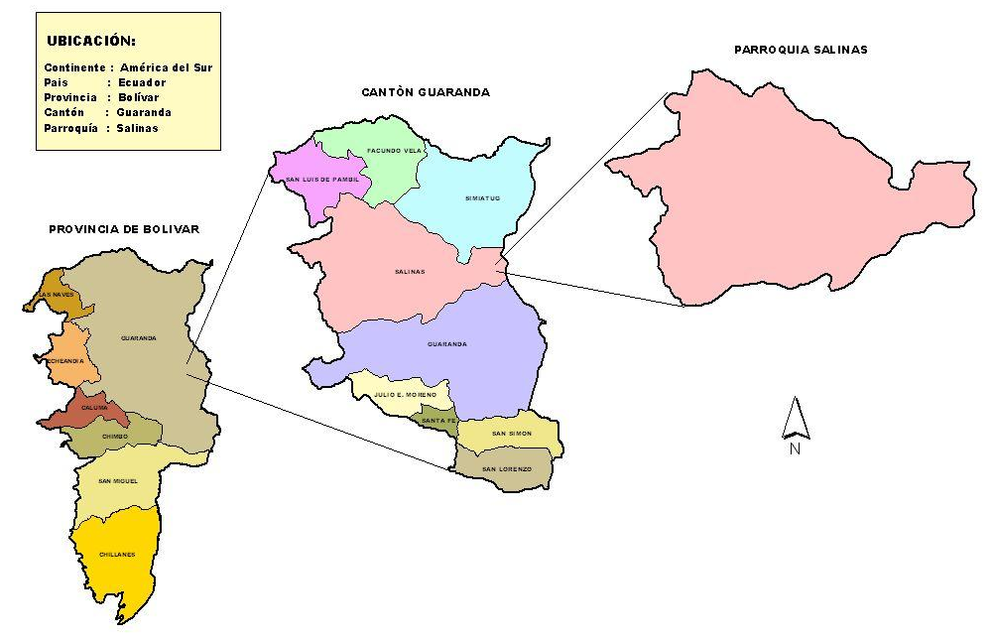
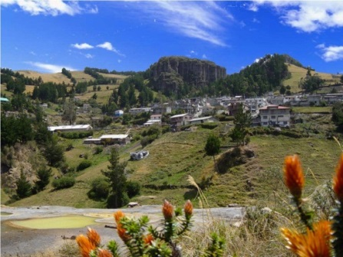
INTRODUCCIÓN
Era una de las poblaciones más pobres del país con niveles altos en:
Analfabetismo
Desnutrición y
Carecían acceso a servicios básicos.
Salinas está ubicada en la sierra centro del Ecuador en las faldas de la cordillera Occidental de los Andes
En el año 1970 con la llegada de voluntarios de la Operación Mato Grosso (OMG) y la Misión Salesiana inició el desarrollo comunitario

Slide 4
MARCO TEÓRICO
T. Económica
Procesos de producción y distribución económica
Permite explicar un fenómeno dado en base a acciones adoptadas
T. Económica
La Microeconomía los mercados individuales, como el consumidor, la empresa o un sector determinado
La Macroeconomía cómo funciona una economía nacional, basada en agrupación de sujetos como el empleo, la inflación, etc.
T. Económica
Estructura lógica para organizar y analizar datos económicos que explica la relación entre variables, prediciendo consecuencias previstas
Teoría de Soporte
Luis Corral (2011)
Marcelo Resico (2011)
Francisco Mochón (2006)

Slide 5
MARCO TEÓRICO
Modelos de Teoría Económica
Mercantilista
Fisiocratismo
Escuela Clásica
Marxismo
> Exportaciones
Control Industria-Comercio
Prohibido exportar metales preciosos
Bajos costos de producción MP y MOD
Evitar Intervención del Estado
Unión economía y la naturaleza
Riqueza del campo es la riqueza de la nación
El mercado satisface la demanda. Precios = Ganancia Vendedor – Utilidad Comprador
Teoría del Valor precio depende utilidad del consumidor
Teoría del valor y los salarios
Teoría de plusvalía.- evita excedentes
Teoría de lucha de clases
Gerard de Malybes y Jean Baptiste
Francois Quesnay
Adam Smith
Karl Max
Notes:
que permite que los obreros manifiesten su inconformidad

Slide 6
MARCO TEÓRICO
Teoría de Soporte
T. E. Popular
Subsistema conformado por un conjunto de prácticas diversas que buscan satisfacer sus necesidades y que dependen de su fuerza de trabajo más que del capital y que tienen el propósito de mejor la calidad de vida
T. E. Solidaria
Se introduce dentro de la economía ya que se produce, consume, distribuye y acumula con solidaridad,
Promueve la participación de personas, inculcando el aprendizaje y trabajo cooperativo, que buscan beneficio colectivo de la comunidad y quienes se involucran en estos procesos
José Luis Coraggio (1997)
Luis Razetto (1997)

Slide 7
MARCO TEÓRICO
Teoría de Soporte
T. Economía Popular y solidaria
Busca satisfacer las necesidades básicas y el desarrollo de toda la población.
En las fases de la producción se basan en principios de justicia, cooperación, reciprocidad y ayuda mutua.
Define que el sistema económico se basa en normas, valores y prácticas que se constituyen en diferentes procesos del buen vivir y en armonía con la naturaleza.
El Estado asume políticas de la economía popular y solidaria, definiendo compromisos apoyando los emprendimientos
Tania Pozo (2014)
Notes:
Su eje central las personas y el trabajo.

Slide 8
Formas de Economía Popular y Solidaria
MARCO TEÓRICO
Sector Comunitario
Sector Asociativo
Sector Cooperativo
Unidades Económicas Populares
Conjunto de organizaciones que se vinculan por relaciones familiares y de territorio que trabajan en conjunto para producir
Está integrado por personas naturales que se organizan para emprender actividades económicas productivas para auto abastecerse
Conjunto de personas que buscan satisfacer sus necesidades económicas, sociales y culturales en común
Se dedican al cuidado, los emprendimientos unipersonales, familiares, domésticos, comerciantes minoristas y talleres artesanales
Notes:
Producir, comercializar y consumir bienes y servicios de forma solidaria y auto gestionada

Slide 9
MARCO REFERENCIAL
Análisis del Microcrédito en el Sistema Financiero Ecuatoriano y en la Economía Popular y Solidaria.
Peláez, Cueva, Campoverde, Vallejo, & Peña, 2015
El microcrédito es una solución para la población excluida, que pretende aportar al desarrollo económico y social de la población más pobre
Tienen altos interés que cubren el riesgo y sus costos administrativos por lo que aún no está alineada a una economía responsable, plural y solidaria
Desafíos para la economía social y solidaria en la región: Una mirada desde la realidad del Ecuador
Jácome Estrella & Páez Pareja, 2014
Falta articulación entre oferta y demanda
Problemas de gobernabilidad – problemas toma decisiones
Falta articulación de redes cooperativas
Alta tasa de interés
Escases de políticas públicas para crecimiento del sector
Notes:
Artículo científico

Slide 10
MARCO REFERENCIAL
Innovación y Emprendimiento, y su relación con el Desarrollo Local del Pueblo de Salinas de Guaranda, Provincia Bolívar, Ecuador
Barragán & Ayaviri , 2017
Los emprendimientos y la organización comunitaria son variables determinantes que han apoyado al desarrollo de la Parroquia de Salinas
Genera fuentes de empleo para su población, de manera que han aumentado sus ingresos, permitiéndoles mantener un mejor nivel de vida
El 68,9% de la población labora en la agricultura y ganadería
El 83,2% de la población dispone de trabajo fijo
El 74,68% de empleos mediante trabajo asociativo
Socios o proveedores de materia prima de la industria de lácteos

Slide 11
MUESTRA
Población:
6.740 habitantes en la parroquia de Salinas
4.649 habitantes de la parroquia de Salinas (68,97% PEA)
Muestra: Prueba Piloto:
$$n=\frac{N∗Z^{2}∗p∗q}{\left(N−1\right)∗e^{2}+Z^{2}∗p∗q}$$
p = proporción esperada (95%= 0,95)
Dónde:
n = Tamaño de la muestra
N = Total de la población (6.740 * 68,97% ) = 4.649
Z = 1.96 (con la seguridad del 95%)
p = proporción esperada (en este caso 95% = 0,95)
q = 1 – p ( 1-0,95 = 0,05)
e = error permisible (en esta investigación use un 5%).
$$n=\frac{4.649∗{\left(1,96\right)}^{2}∗0,95∗0,05}{\left(4.649−1\right)∗{0,05}^{2}+{\left(1,96\right)}^{2}∗0,95∗0,05}$$
$$n=\frac{848,33}{(11,62)+(0,182476)}$$
$$n=73$$
Notes:
Población Económicamente Activa PEA

Slide 12
Nivel de Educación
RESULTADOS
Existen ingresos menores al básico pero no labora en horario fijo y tienen flexibilidad.
Ingresos Mensuales
La población está mas preparada académicamente disponiendo de mano de obra calificada.

Slide 13
Servicios Básicos
RESULTADOS
Su gran mayoría se dedica a la entrega de materia prima y a la comercialización
Sector Económico
Mejora en la cobertura de acceso a servicios básicos

Slide 14
Nivel de Educación VS Edad
RESULTADOS
Se encuentra estrechamente relacionado los ingresos con el nivel de educación
Nivel de Educación VS Ingresos Mensuales
Ingresos Mensuales
La población más joven tiene mejor niveles de educación

Slide 15
Ingresos Mensuales VS Servicios Básicos
RESULTADOS
Mejores ingresos con llevan a mayor acceso a servicios básicos.
Población con menor ingreso al básico un alto porcentaje no tiene acceso a otros servicios aparte de la luz y el agua

Slide 16
Servicios Básicos
Educación
RESULTADOS
Tienen una buena cobertura de acceso a servicios básicos, evidenciando un desarrollo de la población
Nivel de preparación académica ha mejorado con una disminución considerable de analfabetismo.

Slide 17
GRUPPO SALINAS
Estructura de EPSO
RESULTADOS
Fundación de Organizaciones Campesinas de Salinas (FUNORSAL)
Fundación Familia Salesiana Salinas (FFSSS)
Hilandería Intercomunal Salinas
Embutidora
Criadero de Cerdos
Centro de Acopio de Artesanías y Víveres
Unidad de Crédito
Confites El Salinerito
Aceites Esenciales y Derivados
Escuela de Arte y varios talleres educativos
Fundación Grupo Juvenil Salinas (FUGJS )
Operadora de Turismo
Oficina de Turismo Comunitario
Hotel “El Refugio”
Fábrica de Conservas y Alimentos Salinerito
COACSAL Cooperativa de Ahorro y Crédito “Salinas Ltda.”
TEXSAL Asociación de Desarrollo Social de Artesanas Texal Salinas
PRODUCOOP Cooperativa de Producción Agropecuaria “El Salinerito”
AÑO 2017
Ingresos
$1‘519.538,60
$1‘469.606,00
$74.618,64
$1‘271.706,24
$116.253,50
$1‘326.137,00
Utilidad
$ 62.337,44
$54.609,00
$10.974,46
$3.250,25
$8.531,71
$8.531,71

Slide 18
PROPUESTA
Incrementar las ventas del Gruppo Salinas con la finalidad de posicionarse en el mercado y tener mayor rentabilidad mediante estrategias de mercado
Estrategia 1
Aumento de locales comerciales oficiales el Salinerito a nivel nacional
Identificación de lugares estratégicos de la provincia de Bolívar
Adjudicación de franquicias en sitios estratégicos
Implantación de nuevos Locales Comerciales

Slide 19
Entrega de obsequios gratuitos
PROPUESTA
Estrategia 2
Entrega de beneficios adicionales a los clientes directos que visiten la Parroquia de Salinas
Otorga descuento imprevisto a clientes nacionales directos
Descuento para su próxima compra al superar $50
Planificación de ferias trimestrales
Estrategia 3
Realiza ferias trimestrales de sus principales productos de ventas
Organización de publicidad en ferias
Ejecución de ferias trimestrales

Slide 20
CONCLUSIONES
La Economía Popular y Solidaría está liderada por la organización comunitaria Gruppo Salinas quien está integrada por asociaciones, cooperativas y fundaciones, quienes generan las principales fuentes de empleo del sector.
Las principales líneas de negocio que se desarrollan bajo principios de cooperativismo son manejados por PRODUCOOP y FFSS a través de las queseras y los confites.
La implementación de la economía popular y solidaria mediante proyectos comunitarios han mejorado las oportunidades de crecimiento y progreso de los habitantes de la parroquia de Salinas.

Slide 21
RECOMENDACIONES
Mantener al sector productivo bajo la economía popular y solidaria, ya que es un factor determinante que ha impulsado el desarrollo económico y social de toda la comunidad.
Impulsar la ejecución de emprendimientos de la población que este cursando el bachillerato en Salinas, los cuales estén enfocados en nuevas líneas de negocio, que mediante estudios de mercado demuestren su factibilidad económica.
Fomentar el turismo comunitario en la parroquia de Salinas resaltando su gastronomía, cultura y recursos naturales mediante acuerdos con instituciones públicas y privadas que permita posicionar a este sector como un destino turístico.

Slide 22
RECOMENDACIÓNES
Gracias

